Slide 1
The Battle of Neighbourhoods
Applied Data Science Capstone
IBM Professional Data Science Certificate
Notes:
M
Hållpunkter
Good morning and thank you for being here today!
Introduktion till ämnet
The demand for social sustainability is growing. This has been confirmed
by academic literature and by organizations from various industries in Sweden. As a result of this increasing demand, a potential to gain a competitive advantage has emerged for suppliers who perform well within social sustainaility. Most of the organisations we have interviewed during this thesis project expressed that social sustainability achievements could yield a competitive advantage if being managed and communicated well.
Introduktion av oss
My name is Mathias Magnerius and my thesis partner’s name is Adam Kjellberg. We will present our thesis called “The 6Ts of social sustainability communication”, a project we have done on behalf of Essity, a Swedish hygiene and health company with global presence.

Slide 2
The internationalization of SwePizz
“The problem I am going to solve with data from Foursquare and and other sources is which neighbourhood in Manhattan is most suitable for a Swedish pizza restaurant chain to establish. This (fictive) chain is called SwePizz and has an established brand in Sweden and it is time for them to expand internationally. They are confident that the brand will be strong in all areas of Manhattan and to choose their first entry in this city they want to find a neighbourhood with few pizza restaurants. I will achieve this by using data science methodology to find the Manhattan neighborhood that currently has the fewest pizza restaurants. The idea behind this is that the demand is assumed to be high in all areas since SwePizz's pizzas have historically captivated all categories of customers and therefore the focus is on finding an area with low supply in order to efficiently grow the customer base.”
Notes:
A
Hållpunkter
Generell beskrvining av sustainability inkl. Bruntland
Mycket focus på ekonomi och miljö tidigare men nu ett skifte i focus
Fördelarna är mångfaldiga, internt och externt
Konkurrensfördel i ökande grad

Slide 3
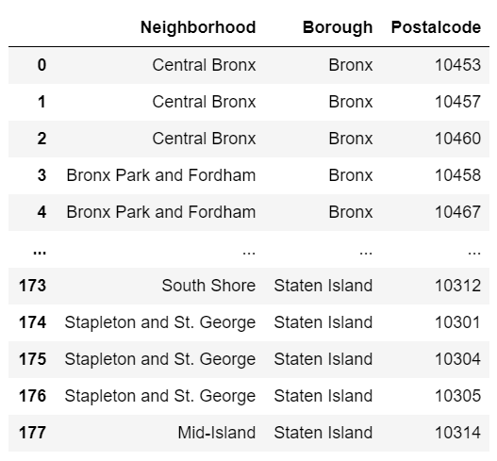
New York City boroughs
Notes:
A
Hållpunkter
Generell beskrvining av sustainability inkl. Bruntland
Mycket focus på ekonomi och miljö tidigare men nu ett skifte i focus
Fördelarna är mångfaldiga, internt och externt
Konkurrensfördel i ökande grad

Slide 4
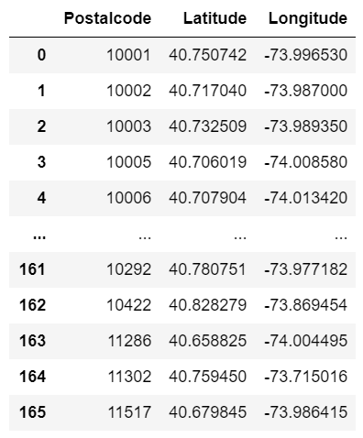
Manhattan neighborhood geodata
Notes:
A
Hållpunkter
Generell beskrvining av sustainability inkl. Bruntland
Mycket focus på ekonomi och miljö tidigare men nu ett skifte i focus
Fördelarna är mångfaldiga, internt och externt
Konkurrensfördel i ökande grad

Slide 5
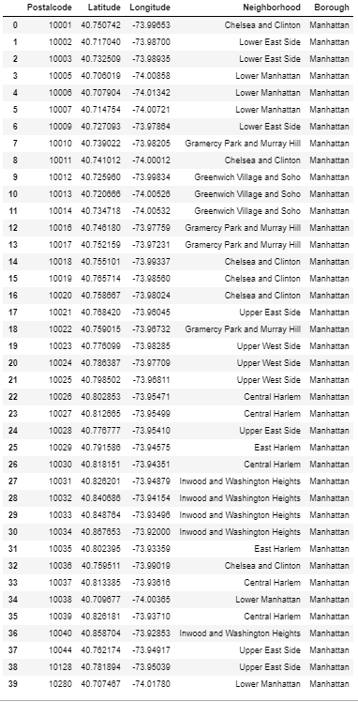
MERGED AND CLEANED FOR MANHATTAN
Notes:
A
Hållpunkter
Generell beskrvining av sustainability inkl. Bruntland
Mycket focus på ekonomi och miljö tidigare men nu ett skifte i focus
Fördelarna är mångfaldiga, internt och externt
Konkurrensfördel i ökande grad

Slide 6
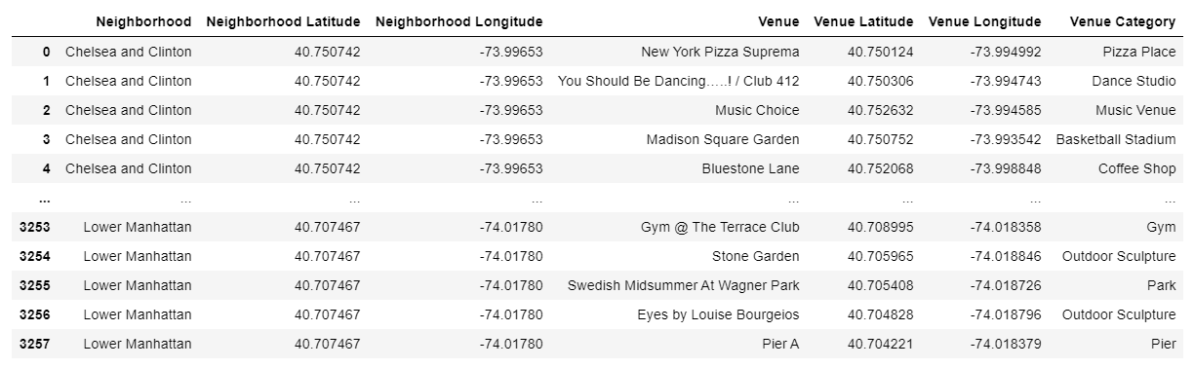
Lots of categories which we are not interested in
Notes:
A
Hållpunkter
Generell beskrvining av sustainability inkl. Bruntland
Mycket focus på ekonomi och miljö tidigare men nu ett skifte i focus
Fördelarna är mångfaldiga, internt och externt
Konkurrensfördel i ökande grad

Slide 7
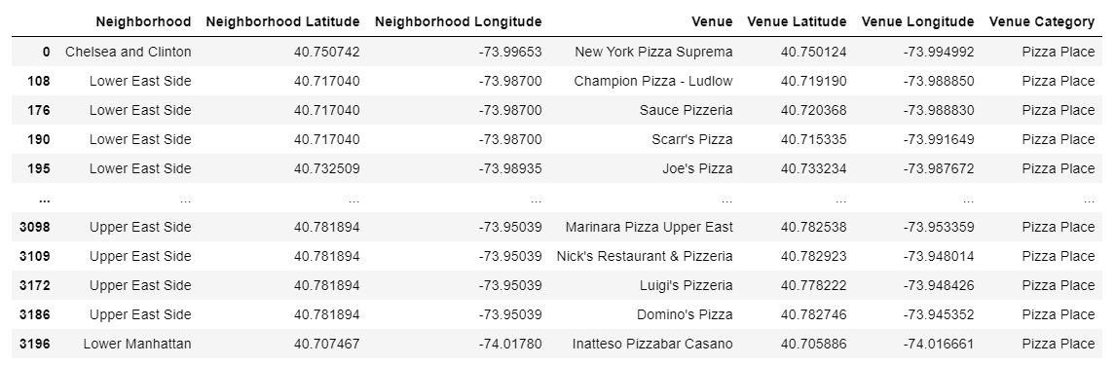
But som pandas magic saved me…
Notes:
A
Hållpunkter
Generell beskrvining av sustainability inkl. Bruntland
Mycket focus på ekonomi och miljö tidigare men nu ett skifte i focus
Fördelarna är mångfaldiga, internt och externt
Konkurrensfördel i ökande grad

Slide 8
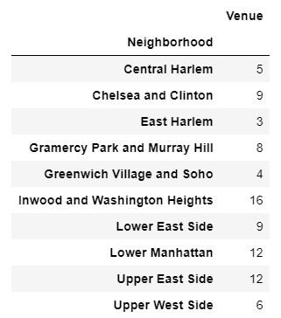
East Harlem it is!
Notes:
A
Hållpunkter
Generell beskrvining av sustainability inkl. Bruntland
Mycket focus på ekonomi och miljö tidigare men nu ett skifte i focus
Fördelarna är mångfaldiga, internt och externt
Konkurrensfördel i ökande grad

Slide 9
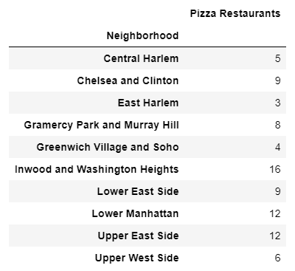
Same table with correct venue notation…
Notes:
A
Hållpunkter
Generell beskrvining av sustainability inkl. Bruntland
Mycket focus på ekonomi och miljö tidigare men nu ett skifte i focus
Fördelarna är mångfaldiga, internt och externt
Konkurrensfördel i ökande grad

Slide 10
In conclusion…
“East Harlem is the Manhattan neighborhood with the least pizza restaurants and therefore the recommendation for SwePizz will be to establish there. In addition, the low number of pizza restaurants in East Harlem, the location is also known for its diverse food culture with influences from around the world (according to Wikipedia). SwePizz has a combined Swedish/Turkish heritage and therefore they should be able to contribute to the vibrant and interesting culture of East Harlem while getting a great start in their internationalization process. Further research could be done for SwePizz's management team, by providing a geographic visualization of the location of East Harlem as well as the locations of the existing pizza restaurants in the neighborhood. This could inform the decision making regarding exact location for establishment in East Harlem. Do SwePizz want to get close to the competition or do they want to keep an arms-length distance?
To answer that question more analysis is needed, looking into things like center of attraction and flow of people in different areas.”
Notes:
A
Hållpunkter
Generell beskrvining av sustainability inkl. Bruntland
Mycket focus på ekonomi och miljö tidigare men nu ett skifte i focus
Fördelarna är mångfaldiga, internt och externt
Konkurrensfördel i ökande grad

Slide 11
Thank you for your time!
Notes:
A
Hållpunkter
Generell beskrvining av sustainability inkl. Bruntland
Mycket focus på ekonomi och miljö tidigare men nu ett skifte i focus
Fördelarna är mångfaldiga, internt och externt
Konkurrensfördel i ökande grad

